Slide 1
Ⅱ【公民連携の推進】（14）天王寺公園ｴﾝﾄﾗﾝｽｴﾘｱ（愛称：てんしば）・
大阪城公園PMO・難波宮跡公園
➀天王寺公園エントランスエリア（愛称：てんしば）
＜Why＞ | ＜Vision＞ | ＜What＞ | ＜Outcome＞
［天王寺公園］ ・周辺に豊富な観光資源が集積している立地のポテンシャルを活かせていない。 | ・天王寺公園・動物園を核とした天王寺・阿倍野地区全体の魅力向上・集客促進。 |  | ・文化観光拠点の形成
<エントランスエリア> ・有料（要無料化）公園として管理・運営。 ・施設老朽化に伴う再整備費や維持管理・運営費が課題。 | ・官民連携による公園エントランスエリア再整備・魅力向上。 ・動物園・美術館へのアプローチとしての魅力向上を図るとともに、公園内の回遊性を高める。 | ・エントランスエリアの無料化、開園時間の延長、既存施設の解体、動物園てんしばゲートの新設。 ・民間事業者の投資によるエントランスエリアの飲食・物販施設等の設置・運営、芝生広場・緑地等整備。 ・民間事業者による魅力づくり（イベント開催、広報等） | ・魅力向上（来園者数増） 2013年度 2021年度 約140万人 約391万人 ・財政的効果 再整備費用の縮減 （参考：民間事業者投資額 約16億円） 公園使用料収入の確保 ※イベントによる収入を除く （0→4,000万円） 運営維持管理費用の縮減 （3,700→700万円）
<ゲートエリア> ・既存施設の老朽化等によって閉鎖している大規模なエリア（てんしばゲートエリア）が存在。 ・老朽化した既存売店等のリニューアルとともに園内サービスの質や機能の抜本的な改善を図っていくことが課題。 | ・官民連携による動物園ゲートエリア再整備・魅力向上。 ・動物園の飲食・物販サービスの質・機能の抜本的な改善。 | ・民間事業者の投資によるてんしばゲートエリアの再整備、運営管理、動物園の飲食・物販等サービス事業を包括的に実施。

Slide 2
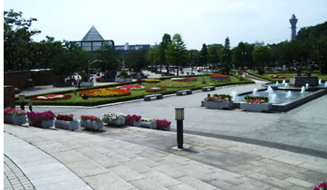
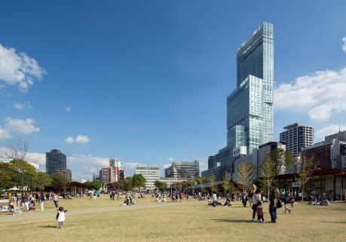
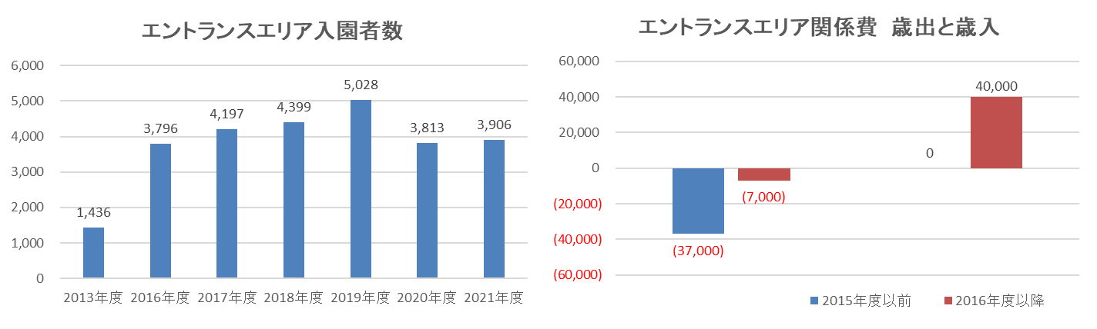
Ⅱ公民連携／経営形態の見直し【公民連携の推進】・天王寺公園エントランスエリア
天王寺公園 エントランスエリア魅力創出・管理運営事業
＜What，Outcome＞
リニューアル前
リニューアル後
単位：千人
単位：千円
歳入（使用料）
40,000千円増収
30,000千円削減
歳出（維持管理費）
※2016年度以降は警備費分担金のみ
（参考）
エントランスエリア
無料化：2015.4.1～
再整備工事のため閉鎖：2015.4.1～2015.9.30
リニューアルオープン：2015.10.1

Slide 3
Ⅱ【公民連携の推進】（14）天王寺公園ｴﾝﾄﾗﾝｽｴﾘｱ（愛称：てんしば）・
大阪城公園PMO・難波宮跡公園
②大阪城公園PMO
＜Why＞ | ＜Vision＞ | ＜What＞ | ＜Outcome＞
［大阪城公園PMO］ ・大阪城公園全体での収支状況が赤字である。 ・来園者に対するサービスメニュー不足（見学や体験施設の不足、便益施設の老朽化及び不足）により、滞在時間が短く、経済効果が薄い。 ・迎賓館や旧第四師団司令部庁舎などの既存施設の活用ができていない。 ・天守閣に集客が一点集中しており、場所的、時間的な偏りがある。 | ・官民連携の手法による管理形態の見直し。 ・市税を投入した大規模投資は行わない。 ・新規施設の整備によりサービス向上及び滞在時間の延長により経済効果の向上を図る。 ・既存施設を改修、リニューアルし活用する。 ・点在する文化財の活用。 ・園内交通システムやイベントの実施により、昼夜問わず回遊性の向上や賑わいづくりを図る。 | ・大阪城パークマネジメント事業（PMO事業）を導入。 ・PMO事業者の投資による新規施設整備。（便益施設及び駐車場整備等） ・PMO事業者の投資による既存施設改修整備。（迎賓館、旧第四師団司令部庁舎及び公園内の各売店等） ・PMO事業者の投資による園内各所での新サービス開始。（重要文化財の長期公開、御座船の運航、園内交通システム運行、各種イベント実施、景観照明の整備等） | ・PMO事業導入による収支改善を果たすも、新型コロナウイルスの影響により悪化。 2014年度 2021年度 ▲4,000万円 ▲2億3,200万円 （参考） コロナ前の2019年度は1億5,500万円の黒字 ・来園者 2014年度 2021年度 約184万人 約34万人 ※新型コロナウイルス感染症による影響 （参考） コロナ前の2019年度は約218万人 ・大阪城公園の世界的観光拠点化

Slide 4

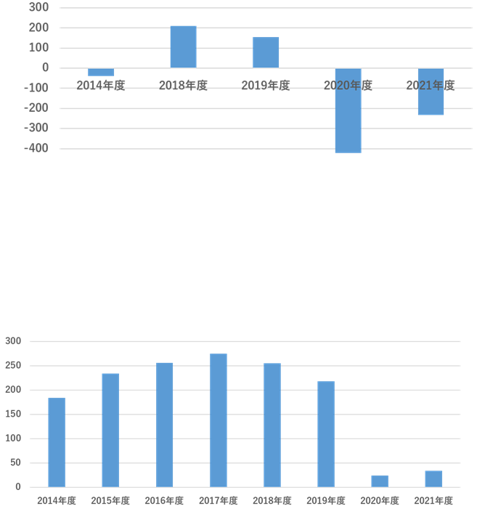





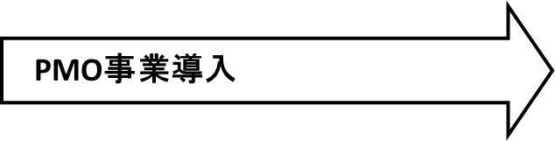


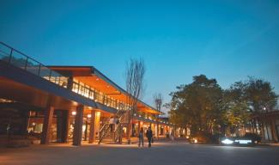


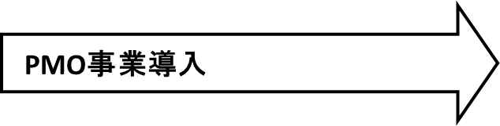
Ⅱ公民連携／経営形態の見直し【公民連携の推進】・大阪城公園PMO
大阪城公園ＰＭＯ
＜What，Outcome＞
①管理手法の変更
民間主体の事業者が公園全体を総合的かつ戦略的に一体管理
③成果
《PMO事業導入前》
約1.5～２億円超の収支改善を果たすも、
新型コロナウイルス感染症の影響により悪化
本市の収支変化
経済戦略局
建設局
教育委員会事務局
天守閣の管理運営
（指定管理者制度活用）
公園の管理運営
（直営・管理許可・委託）
音楽堂の管理運営
（直営）
新型コロナウイルス感染症流行
《PMO事業導入後》
改革
ＰＭＯ事業者
大阪市
経済戦略局
・
建設局
・
教育委員会事務局
管
理
運
営
施設の管理運営
天守閣、公園、音楽堂など
魅
力
向
上
既存施設の活用
新規施設の整備
サポート
来園者数の推移 ※天守閣入場者数
新たなイベントや事業実施
複数年度に渡り200万人以上を達成するも、
新型コロナウイルス感染症の影響により減少
②実施事業例
民間事業者（PMO事業者）の投資により魅力向上事業を実施
新規施設（ｼﾞｮｰ･ﾃﾗｽ･ｵｵｻｶ）
既存施設改修（ﾐﾗｲｻﾞ大阪城）
新型コロナウイルス感染症流行
御座船運航
櫓の長期公開事業
④今後の取組
滞在時間のさらなる延長を促進

Slide 5
Ⅱ【公民連携の推進】（14）天王寺公園ｴﾝﾄﾗﾝｽｴﾘｱ（愛称：てんしば）・
大阪城公園PMO・難波宮跡公園
③難波宮跡公園（北部ブロック）整備運営事業及び難波宮跡（南部ブロック）管理運営事業〔新規〕
＜Why＞ | ＜Vision＞ | ＜What＞ | ＜Outcome＞
【『史跡難波宮跡』の知名度向上】 ・『史跡難波宮跡』は、古代史上きわめて重要な史跡であり、その知名度向上が望まれる。 | ・令和７（2025）年の大阪・関西万博開催を契機とし、貴重な歴史遺産である難波宮跡を確実に未来へ伝えていくため、難波宮跡一体で取組みを進めていく。 | ・難波宮の具体的な整備手法を定めた「史跡難波宮跡附法円坂遺跡整備基本計画」を策定。 ・北部ブロックの整備運営と、南部ブロックの管理運営を一体的に行う事業者公募を実施。 | ・南北ブロック一体で取組みを行う事業者を決定。 ・公園整備を行う北部ブロックでは、Park-PFI制度を用い、難波宮跡のイメージを体感できる公園整備を行う。 ・財政的効果（北部ブロック） 公園管理費用の縮減 （参考：管理費 全額民間負担） 公園使用料収入の確保 ・周辺の歴史的観光資源である大阪城公園及び大阪歴史博物館、さらには大阪府内への文化財をはじめとした歴史的な観光資源とも連携し、難波宮跡への集客力を高める。 ・万博開催後もその知名度向上に向けた取組を持続させ、「進化し続ける史跡」を目指して、将来にわたって多くの人が集まり交流する空間に育てていく。

Slide 6
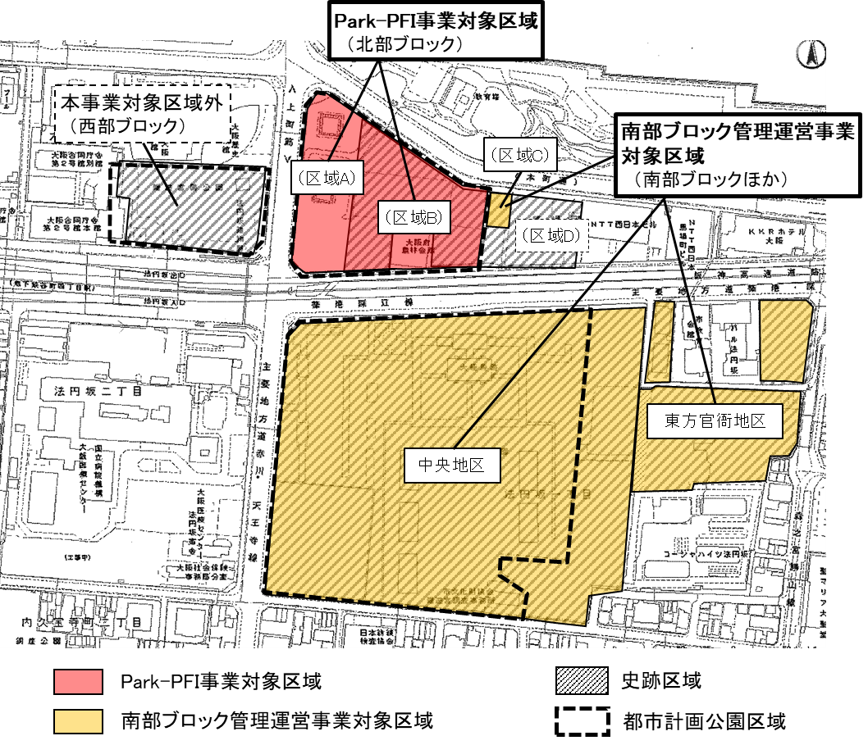
Ⅱ 公民連携/経営形態の見直し【公民連携の推進】・難波宮跡公園
難波宮跡公園
難波宮跡公園（北部ブロック）整備運営事業及び難波宮跡（南部ブロック）管理運営事業
大阪市の中心部に位置する難波宮跡公園は、歴史的資源を活かし、隣接する大阪城公園などと一体で、「世界第一級の文化・観光拠点の形成・発信をめざす重点エリア」に位置付けられている。
令和7年の大阪・関西万博を契機に、北部・南部ブロック一体となった様々な取り組みを行い、難波宮跡への集客力を高め、難波宮の知名度向上を目指すため、難波宮跡のイメージを体感できる公園整備や賑わい創出を担う民間事業者を公募し、官民連携で取り組んでいく。
■公募概要
北部ブロックの整備と、北部ブロックと南部ブロック一体の管理運営（利活用）を行う事業者を公募
〇北部ブロック（担当：建設局）
➣事業概要：P-PFI制度を用いた公園整備、
ソフト的な魅力向上業務の実施
➣維持管理：民間事業者の収益により実施
➣事業期間：20年間
〇南部ブロック（担当：経済戦略局）
➣事業概要：ソフト的な魅力向上業務、
維持管理・情報発信業務の実施
➣維持管理：現在の維持管理費にて実施
➣事業期間：20年間（北部ブロックに合わせる）

Slide 7
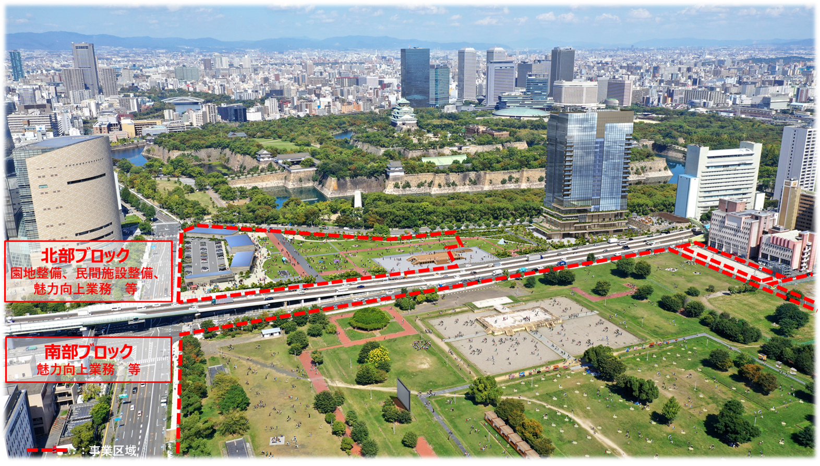
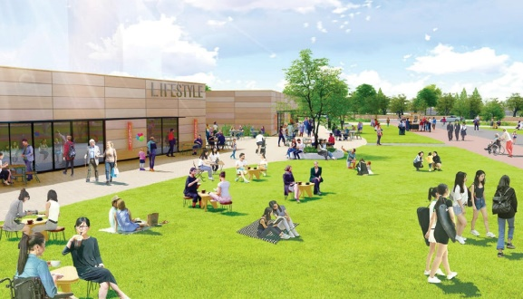
Ⅱ 公民連携/経営形態の見直し【公民連携の推進】・難波宮跡公園
難波宮跡公園
難波宮跡公園（北部ブロック）整備運営事業及び難波宮跡（南部ブロック）管理運営事業
完成予想パース※
■主な提案
◇民間施設整備に関する提案【北部ブロック】
・便益施設４棟の整備
（レストラン、カフェ、スイーツ店等）
・駐車場・駐輪場の整備
◇園地整備に関する提案 【北部ブロック】
・遺構表示、芝生広場
◇魅力向上業務に関する提案
【北部ブロック・南部ブロック】
・歴史ガイドツアー
・エクササイズ（ヨガ、太極拳等）関連
・伝統芸能特別公演
・フードフェス など
■事業期間～
北部ブロックの工事着手から20年間
■スケジュール（予定）
令和５年春 南部ブロック運営開始
令和５年冬頃 北部ブロック工事着手
令和７年春頃 北部ブロック運営開始
南方面からの鳥瞰図
北部ブロックの公園整備（西側）
※提案段階のものであり、今後の協議により変更となる場合があります。

Slide 8
Ⅱ【公民連携の推進】（15）水道基幹管路PFI〔新規〕
＜Why＞ | ＜Vision＞ | ＜What＞ | ＜Outcome＞
＜管路の耐震性の課題＞ ・大阪市域内は管路の経年化が進行し、地震に対しても脆弱な鋳鉄管が多く残存するなど、管路網全体で十分な耐震性を備えているとはいえず、南海トラフ巨大地震の切迫性が高まる中、大規模な地震が発生した場合に管路が破損し、大規模漏水や断水を引き起こすリスクを抱えている。 ＜PFI管路更新事業の公募終了＞ ・上記の課題を16年の事業期間で一気呵成に解消するため、配水管更新事業に水道施設運営権を活用したPFI管路更新事業の実施をめざし、2020年10月から公募を開始したが、コンセッションとして事業者が負担する施工条件の不確実性によるコスト増の影響を正確に把握できない等の理由により、2021年９月に全ての応募者が辞退した。 ・PFI管路更新事業の事業規模で、施工条件の不確実性による事業費増加リスクを市が負担することは、将来の経営に大きな影響を与える懸念があることから、再公募を断念した。 | ＜段階的な管路の耐震整備＞ ・PFI管路更新事業の公募終了を受けて、管路の耐震整備を段階的に進めることとし、まずは切迫性が指摘される南海トラフ巨大地震対策を優先し、同地震発生時に広域断水が回避できる状態をめざす。 ・具体的には、市内に12ある１次配水ブロックにおける全域断水の発生回避のために、基幹管路のうちの配水本管（鋳鉄管）や送水管の一部を耐震管に更新する。 ・南海トラフ巨大地震対策完了後は、引き続き、次に急がれる上町断層帯地震時の広域断水回避に向け、その対策の要となる大淀送水管の耐震管への更新に着手する。 ＜官民連携による更新のペースアップ＞ ・官民連携手法を活用して管路更新のペースアップを図ることによって、可能な限り早期に南海トラフ巨大地震発生時に広域断水が回避できる状態を実現する。 | ＜基幹管路耐震化PFI事業＞ ･南海トラフ巨大地震発生時の広域断水を回避するための路線及びこれらと同時に施工することで効率的な更新が図れる路線を対象として、PFI手法を活用し、計画・運営・設計・施工業務を一括して民間事業者に委ね、その技術力と創意工夫を最大限発揮させることにより、従来の公共発注の手法よりも更新ペースをアップさせる「基幹管路耐震化PFI事業」の実施をめざす。 | ＜事業実施効果＞ ○南海トラフ巨大地震発生時の広域断水回避の早期実現 ・南海トラフ巨大地震に対する耐震性を有する基幹管路による市内に12ある１次配水ブロックへの配水路線の構築を、従来の公共発注の手法による場合に比べて５年前倒しとなる令和13年度中に実現 ○コストメリット ・2023年１月にVFM※を公表予定 ※ＶＦＭ（Value For Money） 従来の方式と比べてＰＦＩの方が総事業費をどれだけ削減できるかを示す割合

Slide 9
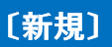
Ⅱ 公民連携/経営形態の見直し【公民連携の推進】・水道基幹管路PFI
2021年度末時点の管種別延長等
＜Why＞
区分 |  | 全管路延長 | うち基幹管路延長
管種内訳 | 鋳鉄管 | 401㎞ | 52km
 | ダクタイル鋳鉄管（一般継手） | 2,673㎞ | 358km
 | ダクタイル鋳鉄管（耐震継手） | 1,594㎞ | 231km
 | 鋼管 | 112㎞ | 107km
 | その他（塩化ビニル管等） | 441㎞ | ０km
合 計 |  | 5,221㎞ | 748km

Slide 10
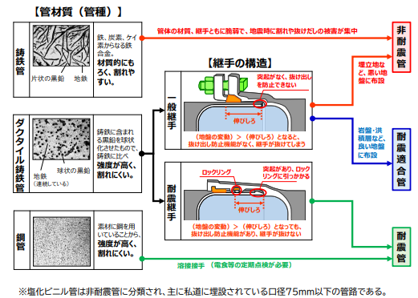
Ⅱ 公民連携/経営形態の見直し【公民連携の推進】・水道基幹管路PFI
管路の分類
＜Why＞

Slide 11
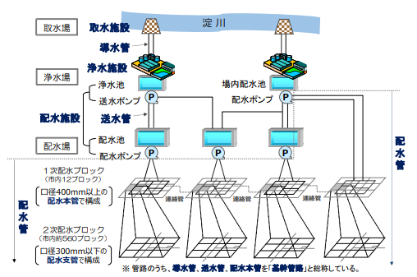
Ⅱ 公民連携/経営形態の見直し【公民連携の推進】・水道基幹管路PFI
水道施設の階層構造
＜Vision＞

Slide 12
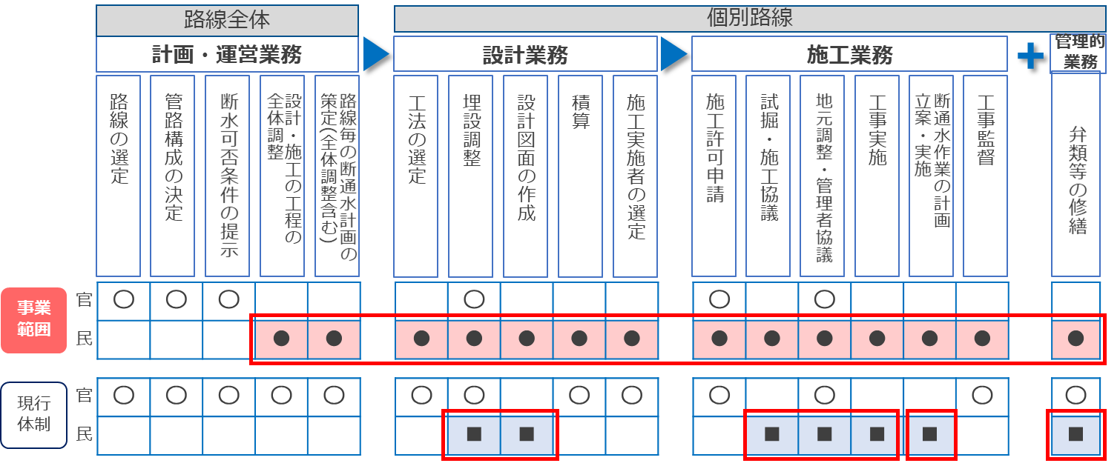
Ⅱ 公民連携/経営形態の見直し【公民連携の推進】・水道基幹管路PFI
基幹管路耐震化ＰＦＩ事業の事業概要
＜What＞
【事業範囲】
【事業期間】
８年間（2024年度から2031年度）の予定

Slide 13
Ⅱ 公民連携/経営形態の見直し【公民連携の推進】・水道基幹管路PFI
基幹管路耐震化ＰＦＩ事業の検討経過
＜What＞
2022年 | １月 | 「ＰＦＩ管路更新事業の総括及び今後の基本的方向性について」の公表
 |  | 期間を短縮し、対象を切迫性が指摘される南海トラフ巨大地震 対策に集中化
 | ５－８月 | 民間事業者を対象にした市場調査の実施
 | ９月 | 「管路更新事業の新たな官民連携プランの方向性」の公表
 |  | 事業対象を見直し（上町断層帯地震対策の一部前倒し、 インセンティブ路線の追加）
 | １１月 | 「管路更新事業の新たな官民連携プランの方向性」の改訂
 |  | 急激な経営環境の変化（動力費の急騰）を受けて事業対象を 見直し（インセンティブ路線を対象外に）
 |  | 「大阪市水道基幹管路耐震化ＰＦＩ事業実施方針」の策定

Slide 14
Ⅲ 行財政改革
【財政】
（１）財政再建
（２）財務マネジメント

Slide 15

Ⅲ【財政】（１）財政再建
＜Why＞ | ＜Vision＞ | ＜What＞ | ＜Outcome＞
大阪市は、かつては堅調な税収を背景に、膨大な昼間人口にかかる行政需要に応じた財政支出を実施し、インフラ整備等を行ってきた。 しかし、バブル崩壊以後、税収減少にも関わらず公債費は増加し、職員数も多いままであった。 また、財政の硬直化が進み、経常収支比率は100％を超え、経常的な収入で経常的な支出を賄えない状況となっていた。 | これまでの考え方ややり方にとらわれず、ゼロベースで事務事業を見直し、経費削減を進める。 2012年度から「市政改革プラン」がスタート （目標） 事務事業の見直し 一般財源１億円以上の施策・事業445項目のうち109項目の内容を見直し。 2014年度目標効果額（一般財源）：2012年度比▲226億円 →2012年度一般財源1億円以上の事業費見込額の4.7% また、職員数削減と人件費削減をあわせて進める。 ↓ 経費を削減する一方で、市長の重点的な施策である「現役世代への重点投資」を拡充する。 改革推進体制を強化し、局横断的に改革を進める。 | ①人件費の削減 | ・職員平均年収、ラスパイレス指数は５大市中最低水準に
 |  | ②職員数の削減 | ・職員数 （2005～2013年度） →▲12,000人 約25％減 （2013～2017年度） →▲ 5,000人 約14％減 （2017～2021年度） →▲ 5,000人 約12％減
 |  | ③事務事業の見直しと経費削減 | ・施策・事業のゼロベースの見直し ▲211億円（2014年度の2012年度比効果額） →2012年度一般財源1億円以上の事業費 見込額の4.4% ▲234億円 （2015年度の2012年度比効果額） →2012年度一般財源1億円以上の事業費 見込額の4.9％
 |  | ④市債発行の抑制 | 市債残高は減少基調 →2017年度41,380億円 （2012年度比 ▲7,773億円） →2021年度30,871億円 （2017年度比 ▲10,509億円） ・実質公債費比率 2017年度5.7% （2012年度比▲3.7%） 2021年度1.8% （2017年度比▲3.9%） 将来負担比率 2017年度 65.2% （2012年度比▲115.6%） 2021年度 ―※はともに改善 ※ 2021年度の将来負担比率については、充当可能財 源等が将来負担額を上回ったため「－」と表記
 |  | ⑤財政の硬直性の改善 | ・経常収支比率は、改善傾向 →2012年度 101.9%（2005年度比 0.2％増） →2017年度 98.3%（2012年度比 3.6％減） →2021年度 85.1%（2012年度比 16.8％減）
 |  | ⑥局横断的な改革推進体制の構築 | ・市政改革室の設置（2006年度） ・改革プロジェクトチームの設置 （2011年度）

Slide 16
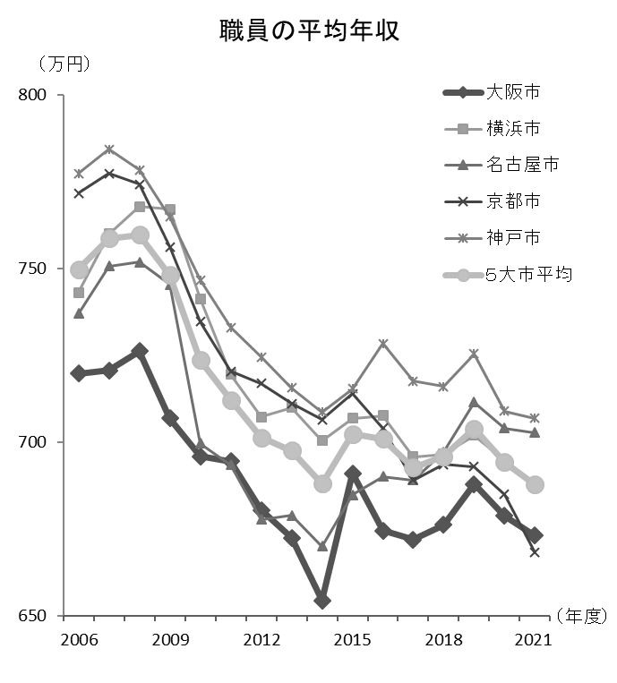
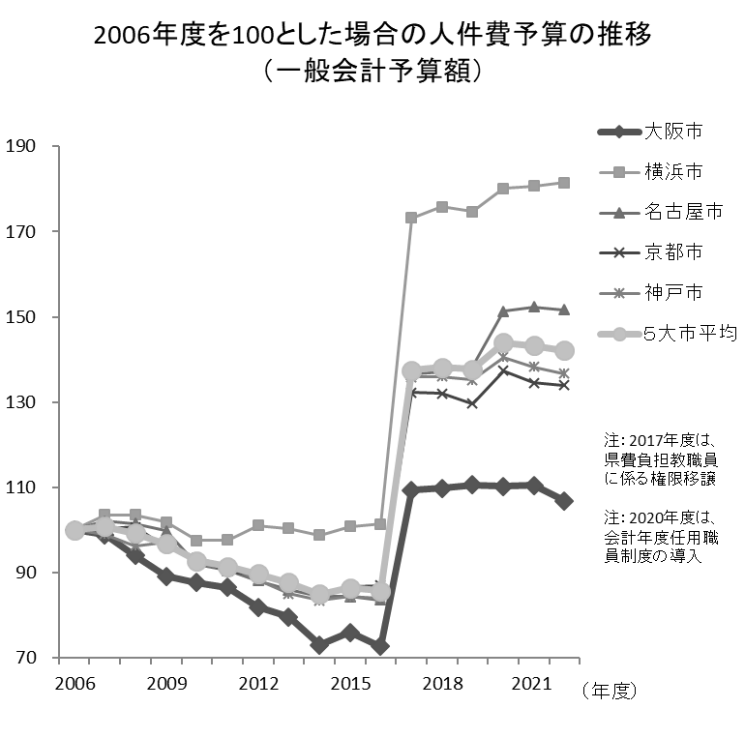
Ⅲ 行財政改革【財政】・財政再建
① 人件費の削減
職員の平均年収及び人件費予算額は従来から他都市より低水準。

Slide 17
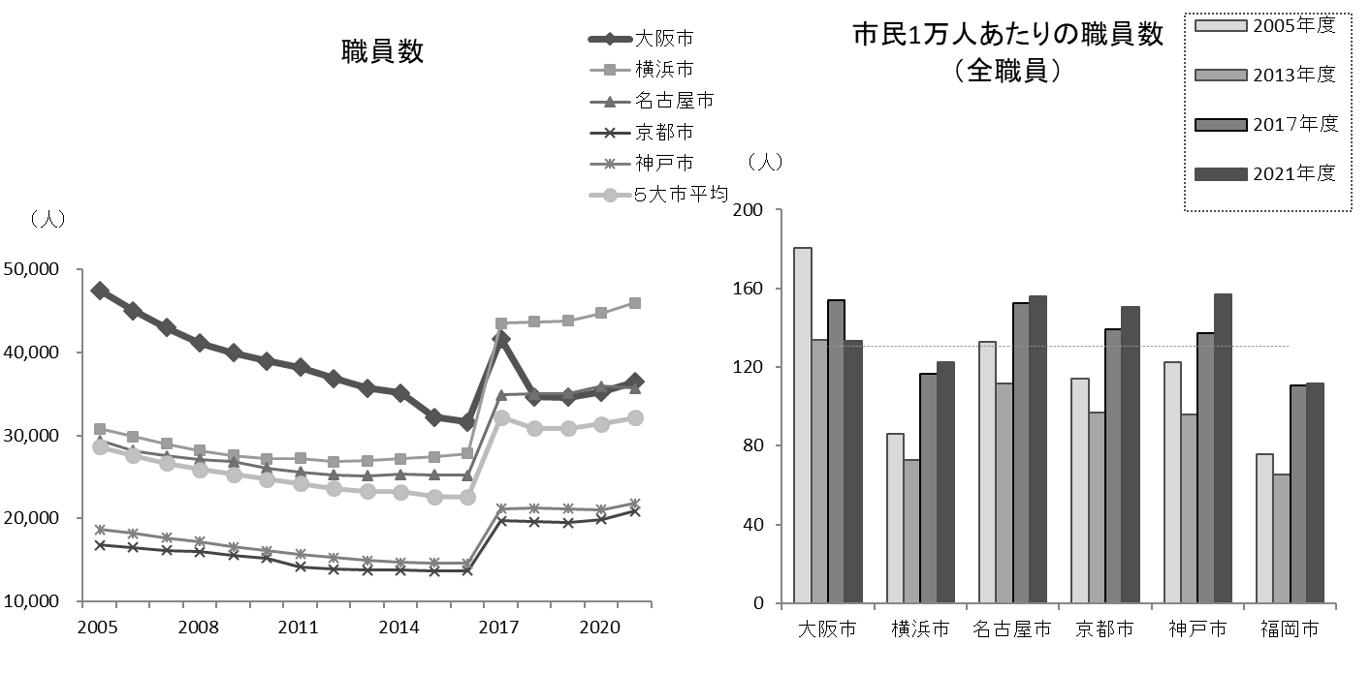
Ⅲ 行財政改革【財政】・財政再建
② 職員数の削減
2005年度から2013年度までで約12,000人（約25％）、2013年度から2017年度までで約5,000人（約14％）の職員を削減。
さらに、2017年度から2021年度までに約5,000人（約12％）の職員を削減し、計約22,000人（約46％）の職員を削減した。※県費負担教職員の影響を除く
他都市と比較しても大きな削減となり、市民1万人あたりの職員数は概ね政令市平均となった。
※2017年度以降は各政令市において、県費負担教職員の権限移譲に伴う職員数が増加

Slide 18
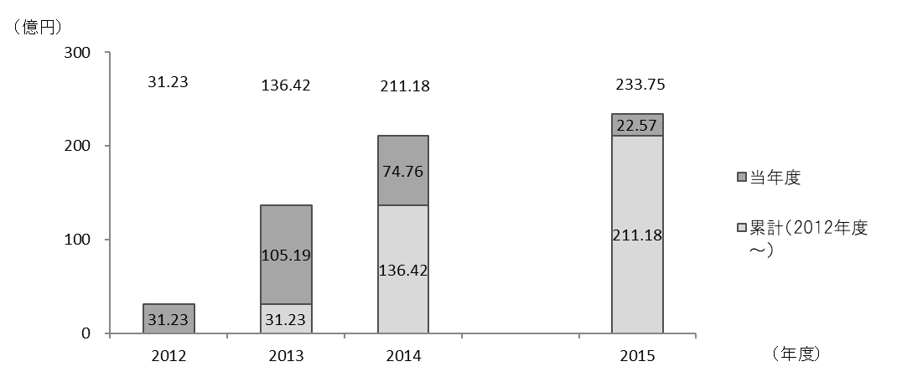
Ⅲ 行財政改革【財政】・財政再建
③ 事務事業の見直しと経費削減 （１／３）
「市政改革プラン（2012年7月策定）」及び「平成27年度市政改革基本方針（2015年3月策定）」に基づき、施策・事業のゼロベースの見直し、補助金等の見直しを実施。
○ 施策・事業のゼロベースの見直し（１０９項目）
削減効果額（一般財源） 合計 378億8,300万円 （2012～2014年度累計）
612億5,800万円 （2012～2015年度累計）
→
（※1）
378億
8,300万円
（※2）
612億
5,800万円
※1 2014年度削減効果額 211.18億円 → 2012年度一般財源1億円以上の施策・事業の事業費見込（4,767億円）の4.4%に相当
(参考) 2014年度大阪市一般財源額予算額は8,278億円であるが、 211.18億円はこれの約２％に相当する。
一般財源……使途が特定されておらず、自治体の裁量で使用できる市税等の財源。
※2 2015年度削減効果額 233.75億円 → 2012年度一般財源1億円以上の施策・事業の事業費見込の4.9%の相当
(参考) 2015年度大阪市一般財源額予算額は8,394億円であるが、 233.75億円はこれの約３％に相当する。
なお、同基本方針終了後も、2016年度 12.13億円、2017年度 4.91億円、2018年度 2.84億円、2019年度 1.08億円の
新たな見直し効果額（単年度）を達成。

Slide 19
Ⅲ 行財政改革【財政】・財政再建
③ 事務事業の見直しと経費削減 （２／３）
■ 施策・事業のゼロベースの見直し
○ 一般財源１億円以上の施策・事業（445項目 計4,767億円）の検証を行い、見直しの対象事業（109項目 計1,410億円）を抽出。その上で内容を見直し、2014年度には2012年度と比較して211億円を削減。
2015年度には2012年度と比較して234億円を削減。
１億円以上の
施策・事業を
見直し検討対象
とした
445項目
4,767億円
事業継続と判断
336項目
3,357億円
見直し効果額 211億円
見直しによらない減 43億円
見直し効果額 234億円
見直しによらない減 47億円
見直した事業
109項目
1,410億円
109項目
1,156億円
109項目
1,130億円
2012年度事業費
（通年見込み額）
2014年度予算額
2015年度予算額
主な項目 | 結 果
市営交通料金福祉措置（敬老パス）への利用者負担導入 | ・2013年7月 3千円の利用者負担導入 ・2014年8月 1回50円の利用者負担の導入
市営交通料金福祉措置（母子家庭等）の見直し | ・2013年度末 廃止
高齢者世帯等への上下水道料金福祉措置 （減免）の廃止 | ・2013年10月 重度障がい者世帯、高齢者世帯等に対する 基本料金相当額の減免を廃止
社会福祉施設に対する上下水道料金福祉措置（減免）の廃止 | ・2013年度 減免率40％→20％ ・2013年度末 廃止
保育料等の軽減措置の見直し | ・2013年度 保育所保育料徴収基準額 69.4％→70.5％
全項目一覧は付属資料１（施策・事業のゼロベースの見直し）を参照。

Slide 20
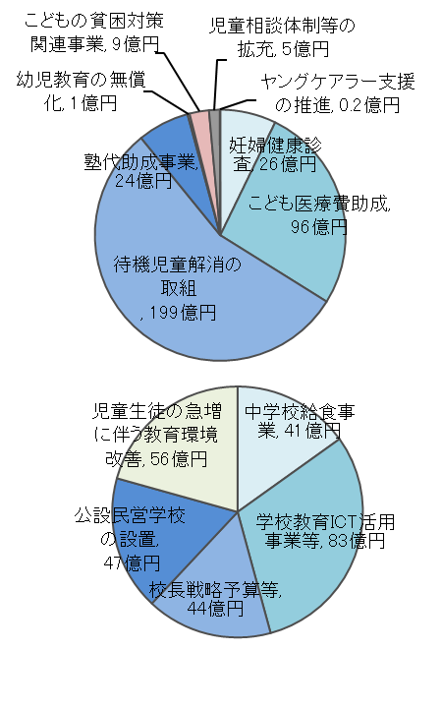
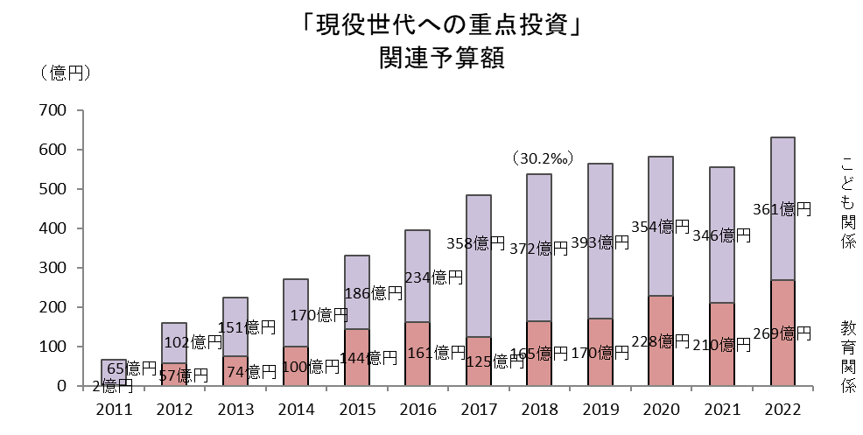
Ⅲ 行財政改革【財政】・財政再建
③ 事務事業の見直しと経費削減（現役世代への重点投資） （３／３）
経費削減の一方で、市長の重点施策の「現役世代への重点投資」を拡充。
主に、こども・教育分野を拡大。
（一般会計予算に占める割合 2011年度：約4‰→2014年度：16‰→2017年度：27‰→2022年度34‰ ）。
＊（ ）内は全体（一般会計）に
占める割合（‰）
（32.9‰）
（34.2‰）
（30.7‰）
（30.4‰）
（27.4‰）
（23.9‰）
（19.1‰）
（13.5‰）
（16.0‰）
（9.5‰）
（3.9‰）
前回以降
2022予算額

Slide 21
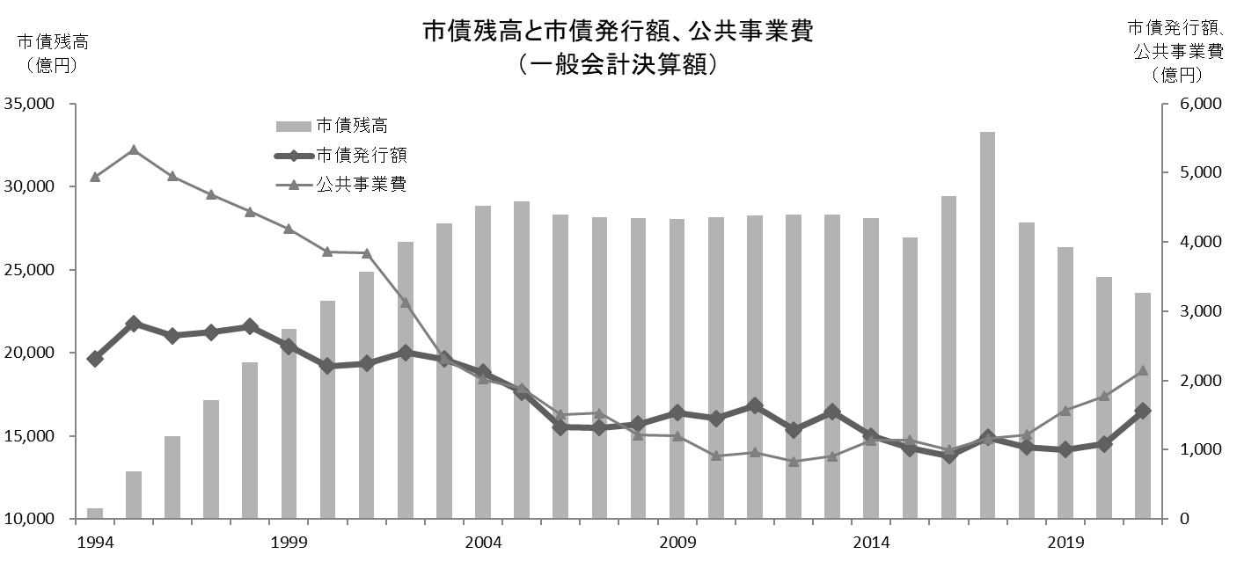
Ⅲ 行財政改革【財政】・財政再建
④ 市債発行の抑制 （１／２）
市債残高は2005年度までは増加の一途を辿っていたが、2005年度以降は減少基調。
なお、2015年度末の市街地再開発事業会計及び土地先行取得事業会計の廃止に伴い、2016年度に当該会計の市債残高が一般会計へ移行し、2017年度の自動車運送事業会計及び高速鉄道事業会計の廃止に伴い、2017年度に当該会計の市債残高が一般会計へ移行している。
また、近年、臨時財政対策債の多額の発行があるものの、市債の新規発行額については極力抑制している。

Slide 22
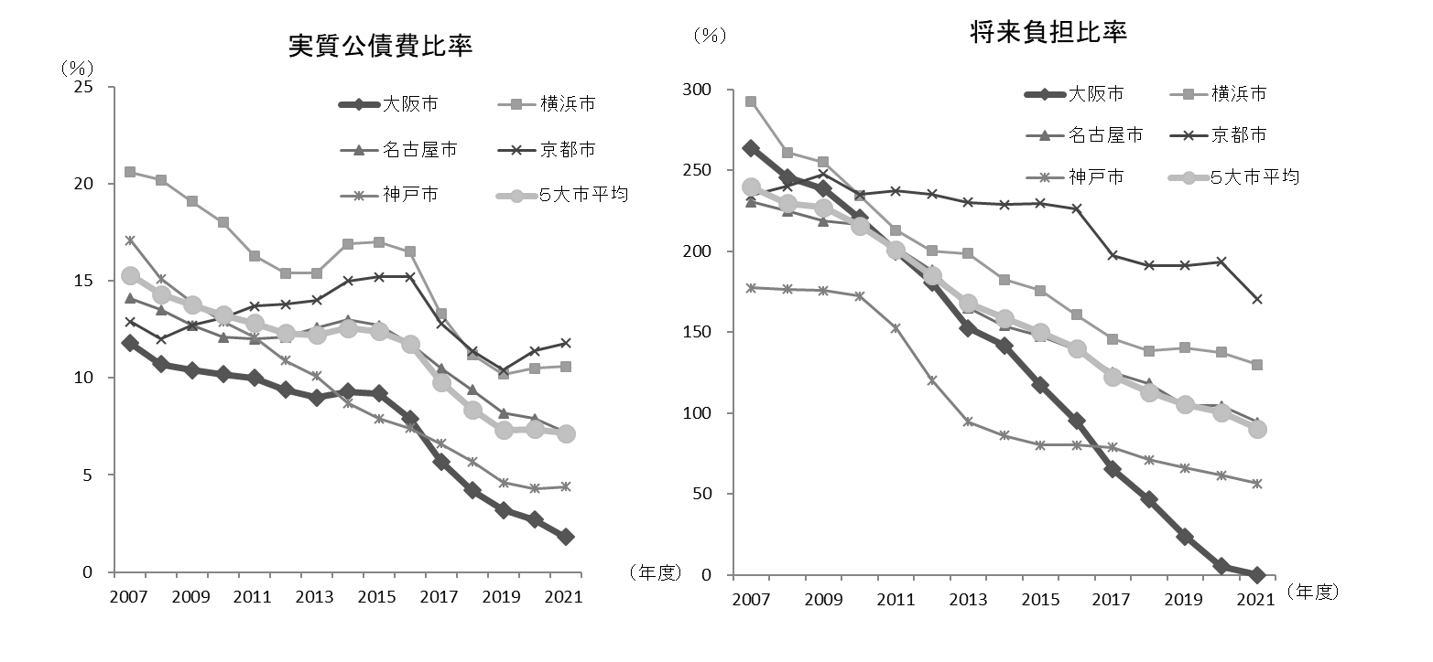
Ⅲ 行財政改革【財政】・財政再建
④ 市債発行の抑制 （２／２）
市債発行の抑制に伴う市債残高の減少により、実質公債費比率、将来負担比率ともに改善してきた。

Slide 23
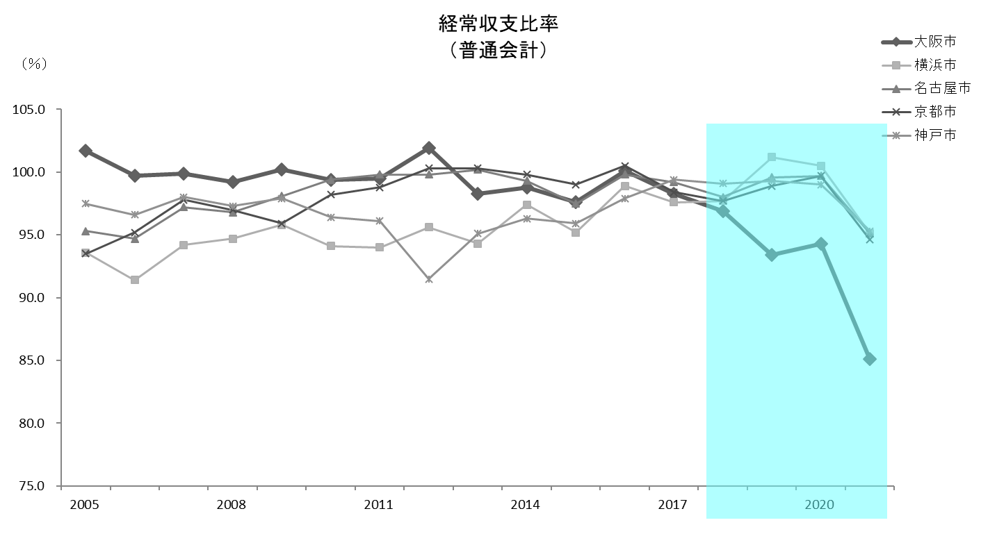
Ⅲ 行財政改革【財政】・財政再建
⑤ 財政の硬直性の改善
経常収支比率は生活保護費などの扶助費や市債の償還のための公債費といった経常的経費の増大により高い水準で推移してきたが、市税等経常的一般財源の堅調な推移に加え、市政改革の取組等により職員数の削減や市債残高の減少が進んだことから、近年は改善傾向にある。

Slide 24
Ⅲ 行財政改革【財政】・財政再建
⑥ 局横断的な改革推進体制の構築
改革を推進するため、局横断的なプロジェクトチームを設置。 （2011年12月）
サブリーダー、プロジェクトメンバーについて充実化。（～2018年3月）
関係所属も含めた多角的・横断的な観点から点検・評価が必要な取組のみにプロジェクトチームを再構築。（2020年4月～）
改革プロジェクトチーム
市 長
プロジェクトメンバー
（2022年9月現在）
副市長
 | 2014年度 | 2017年度 | 2022年度
施策・事業の見直し | 7名 | 6名 | 6名
（歳入の確保） | 5名 | 7名 | ―
（人事・給与制度の見直し） | 8名 | 9名 | ―
（外郭団体の見直し） | 6名 | 4名 | ―
経営システムの見直し（経営形態の見直し） | 8名 | 8名 | 8名
（指定管理者制度の活用） （指定管理者制度の見直し） | 4名 | 4名 | ―
未利用地の有効活用 | ― | 8名 | 9名
（ICTの活用） | ― | 4名 | ―
公共施設のあり方 | ― | 7名 | 10名
（人材育成） | ― | 6名 | ―
（5S、標準化、改善、問題解決力向上） | ― | 6名 | ―
（PDCAサイクルの徹底） | ― | 7名 | ―
（地域社会づくり） | ― | 8名 | ―
（区行政の仕組みづくり） | ― | 7名 | ―
（分権型教育行政） | ― | 7名 | ―
（市民利用施設のあり方の検討） | 6名 | ― | ―
（補助金等の見直し） | 4名 | ― | ―
（公共事業の見直し） | 6名 | ― | ―
（業務フローの最適化） | 10名 | ― | ―
合計 | 64名 | 98名 | 33名
リーダー
市政改革室長
サブリーダー
デジタル統括室長
（2016～）
総務局長
リーダーが
指名する区長
（2016～）
政策企画室長
財政局長
契約管財局長
市民局
区政支援室長
（2017～）
※（ ）内は、2014年度、2018年度当時の取組項目

Slide 25
Ⅲ【財政】（２）財務マネジメント
＜Why＞ | ＜Vision＞ | ＜What＞ | ＜Outcome＞
厳しい財政状況を受けて経費削減を進めてきたが、扶助費の増大等により財政は硬直化しており、縮減だけでは限界があった。 扶助費の推移 3,091億円 → 5052億円 （2002年度） （2012年度） 税以外の収入を確保するための取組や体制が十分ではなく、各局が自律的に財務をマネジメントする仕組みも未成熟であった。 一方で、地方公社等に対する債務保証や損失補償など、団体が借入金を返済できなくなった場合に市が負担を要するものがあり、将来の財政に悪影響を及ぼし得るリスクが存在していた。 | 税収の劇的な増が見込めない中、新たな収入源を確保する。 財務リスクについては、個々の事業実態やリスクの程度、負担の内容等を勘案しながら、処理スキームや内容、処理の進捗状況に応じた分類を行う等して、統一管理・公表する。 各部門が自らのマネジメントのもと予算編成に取り組む仕組みを構築する。 | ① 未収金回収の強化 | ・市債権回収対策室の設置 （2012年8月） ・未収金残高 757億円 610億円 439億円 347億円 （2008年度） （2012年度） （2017年度） （2021年度）
 |  | ②広告事業収入の確保 | ・広告事業効果額 0.3億円 3億円 6億円 （2006年度） （2012年度） （2021年度）
 |  | ③ 不用資産の売却 | ・売却実績 1,303億円 866億円 （2005～2011 （2012～2015 年度累計） 年度累計）
 |  | ④資金調達環境の整備 | ・国債スプレッド（他都市との差） ＋4.5bp ±0bp ±0bp （2007年） （2018年） （2022年）
 |  | ⑤財務リスクの計画的な処理・健全化、抜本的対策 | ・財務リスク額 5,317億円 2,799億円 1,482億円 476億円 （2007年） （2014年） （2018年） （2022年）
 |  | ⑥分権型予算編成システムと予算シーリングの導入 | ・各局による自律的な選択と 集中による施策の展開
667億円
（2016～2021
年度累計）

Slide 26
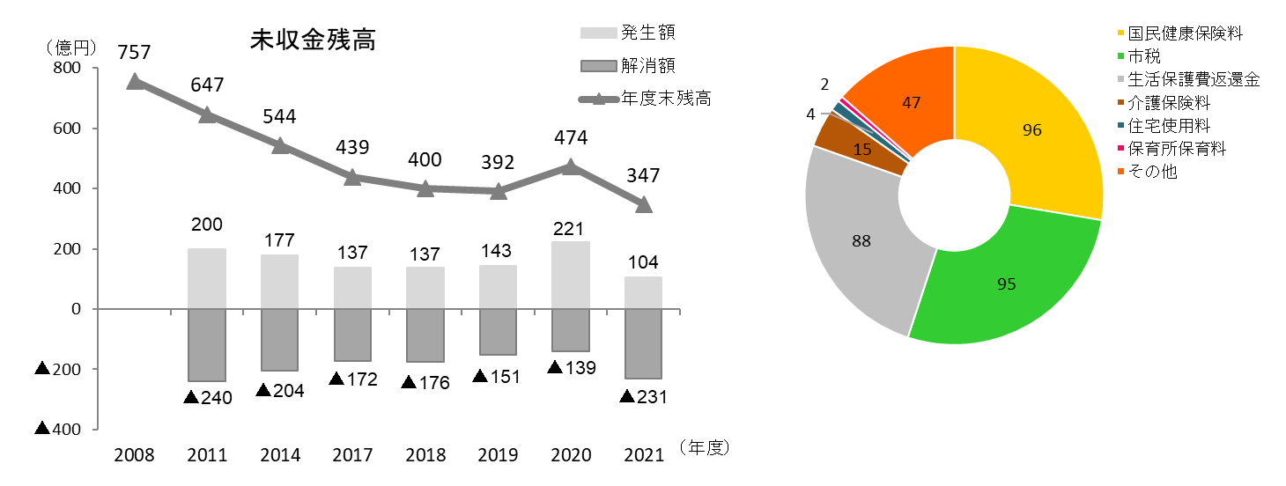
Ⅲ 行財政改革【財政】・財務マネジメント
① 未収金回収の強化
■ 効果額
未収金残高は、新型コロナウイルス感染症拡大を受けて、市税の徴収猶予特例を適用したことなどにより、2020年度は前年度から増加したものの、2008年度から着実に減少している。
※２
合計
347億円
(0.61%)
(0.54%)
(0.37%)
(0.39%)
(0.45%)
(0.65%)
(0.31%)
※１
未収金残高の内訳
（2021年度決算額）
【主な未収金（2021年度決算額）】
・国民健康保険料（96億円）
・市税（95億円）
・生活保護費返還金（88億円）
※１ 未収金発生額の下の（ ）は、徴収すべき額に対する発生額の割合。
※２ 2020年度は市税の徴収猶予特例適用額101億円を含む。
市税の徴収猶予特例適用額を除くと、2019年度から19億円減少している。

Slide 27
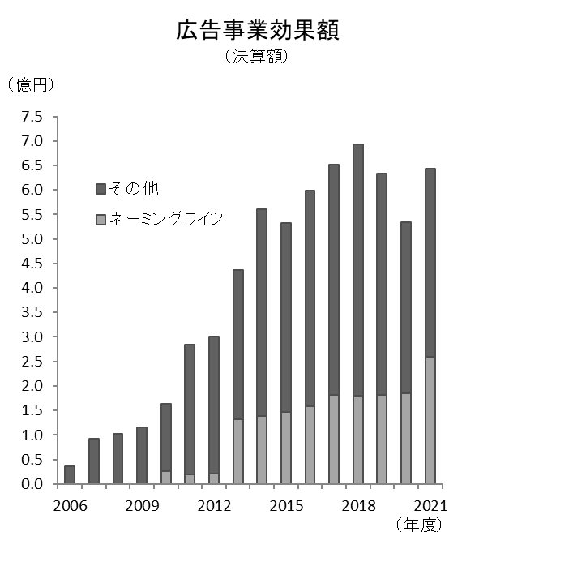
Ⅲ 行財政改革【財政】・財務マネジメント
② 広告事業収入の確保
■ 効果額
ネーミングライツ等の広告事業を展開し、税以外の収入を確保してきている。
（主な契約事例）
施 設 名 | 愛 称 | パートナー | 収入金額 （年額、税込） | 契約期間
長居陸上競技場 | ヤンマースタジアム長居 | ヤンマー（株） | 両施設で 1.1億円 | 2014.3.1 ～2023.3.31
長居第2陸上競技場 | ヤンマーフィールド長居
梅田新歩道橋 | 阪急阪神連絡デッキ 梅田新歩道橋 | 阪急電鉄（株） | 600万円 | 2020.3.17 ～2023.3.16
靱テニスセンター | ITC靱テニスセンター | （株）ＩＴＣ | 両施設で 550万円 | 2017.9.1 ～2024.3.31
靱庭球場 | ITC靱庭球場
中央体育館 | 丸善インテックアリーナ | 丸善インテック（株） | 各550万円 | 2018.3.1 ～2023.2.28
大阪プール | 丸善インテック大阪プール
中央図書館 | 辰巳商会中央図書館 | （株）辰巳商会 | 220万円 | 2019.10.1 ～2026.9.30
阿倍野歩道橋 | 友安製作所Café 阿倍野歩道橋 | （株）友安製作所 | 135万円 | 2019.11.19 ～2022.11.18
南港R地区荷さばき地 | さんふらわあターミナル | （株）フェリー さんふらわあ | 100万円 | 2017.10.1 ～2027.9.30
※歳出削減額を含む

Slide 28
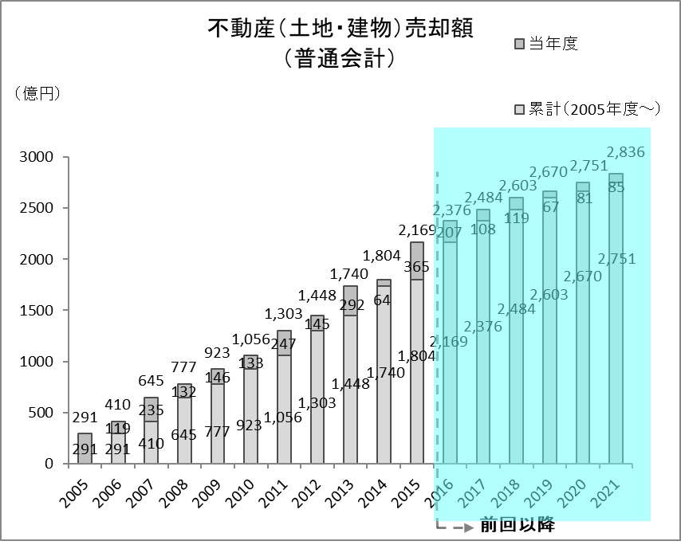
Ⅲ 行財政改革【財政】・財務マネジメント
③ 不用資産の売却
■ 効果額
不用となった資産は積極的に売却することで、税外収入を確保してきた。
・2007年度
未利用地売却目標設定（10年間で1,000億円）
→ 2010年度に前倒し達成
・2008年度
未利用地売却促進インセンティブ制度を導入
・2010年度
新たな売却目標設定：2018年度までに1,500億円
・2016年度
売却目標設定
2016～2019年度までに累計473億円
→実績累計額499億円にて達成
2017年度予算より未利用地（処分検討地）の貸
付収入を商品化経費の財源とする制度を導入
・2017年度
活用支援担当を設置
商品化を迅速に進めるための更なる支援
・2020年度
売却目標設定
2020～2023年度について各年度60億円
→2020年度実績71億円
2021年度実績84億円
・2022年度
未利用地売却促進インセンティブ制度等の見直し
（参考）
「大阪市未利用地活用方針」における処分検討地
約1,084億円 （2022年8月1日時点）
190

Slide 29
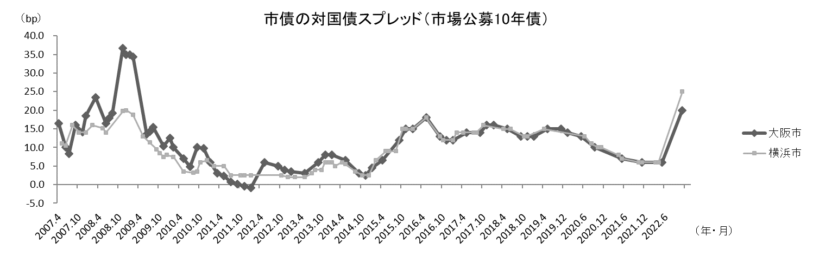
Ⅲ 行財政改革【財政】・財務マネジメント
④ 資金調達環境の整備
投資家の評価を高める工夫の結果、国債スプレッド(※１)は2014年に他都市同水準となって以降、全国トップレベルを維持している。
（投資家ニーズに応じた取組）
・2007年度～ 超長期債の発行
・2012年度～ 主幹事方式の導入
※２
超長期債の発行開始
主幹事方式の導入
※１ 国債スプレッド・・・同条件の国債と地方債を比較した場合に生じる金利差のことであり、これが小さいほど、その地方債発行体はより少ない
利息で資金を調達できる。
※２ ｂｐ（ベーシスポイント）・・・債券の利回り等に用いられる単位（1bp＝0.01％）。

Slide 30
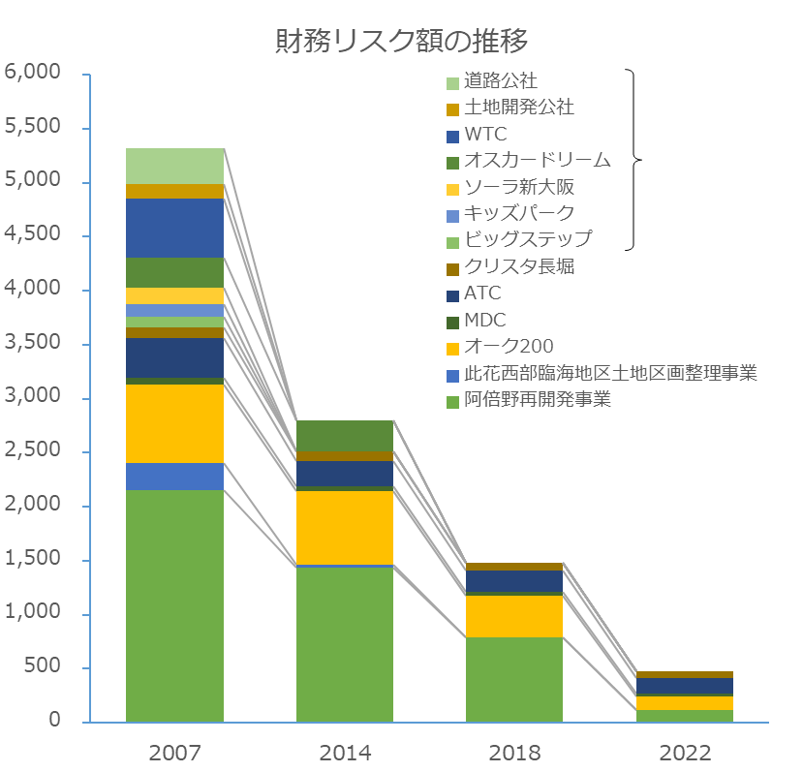

Ⅰ 行財政改革【財政】・財務マネジメント
Ⅲ 行財政改革【財政】・財務マネジメント
⑤ 財務リスクの処理
市の財政収支に大きく影響を及ぼす危険性があるものを「財務リスク」としてとりまとめ、処理状況を公表している。
売却や第三セクター等改革推進債の活用等、計画的な処理・健全化、抜本的対策を進めてきたことで、財務リスク額は減少してきている。
（億円）
＜処理の済んだ事業＞
・ ビッグステップ
→ 2007年に売却（売却益70億円）
・ ソーラ新大阪・キッズパーク
→ 2008年に売却（売却益151億円）
・ ＷＴＣ
→ 2010年に損失補償（424億円）、解散
・ 土地開発公社
→ 2011年に債権放棄（175億円）、解散
・ 道路公社
→2014年に債権放棄（286億円） 、解散
・ オスカードリーム
→2015年に和解・売却
（和解金額等287億円・売却額13億円）
5,317
2015年までに処理を完了
2,799
＜現在取組・処理を進めている事業＞
・ 阿倍野再開発事業
・ 特定調停を行った団体
・ ＭＤＣ （湊町開発センター）
・ ＡＴＣ （アジア太平洋トレードセンター）
・ クリスタ長堀
・ オーク200
1,482
476
＜収支不足の解消が見込まれている事業＞
・此花西部臨海地区土地区画整理事業

Slide 31
Ⅲ 行財政改革
【人事】
（３）人事・給与制度
（４）公募制度

Slide 32
Ⅲ【人事】（３）人事・給与制度
＜Why＞ | ＜Vision＞ | ＜What＞ | ＜Outcome＞
・市民感覚、民間経営感覚と乖離 ・硬直化し、変化を厭う組織風土 ・コンプライアンス意識の弱さ ・ムダを徹底的に排除し、成果を意識した行財政運営が必要 （次頁に続く） | ・人材像、組織風土の抜本的見直し ・職員採用 ・人材登用 ・人事考課 ・人件費の削減 ・大阪府との間で整合性のとれた制度の構築 | ①職員採用試験の抜本的見直し等 ・事務行政(22-25)採用試験等におけるエントリーシートの導入、教養試験の廃止、民間企業の就職活動スケジュールに合わせた試験 | ・エントリーシートの導入、教養試験の廃止、民間企業の就職活動スケジュールに合わせた試験実施はいずれも政令市初。従来、中心であった法学部系以外に、理系、外国語系学部出身者など、多様な人材を確保。
 |  | ・社会人経験者区分採用試験の実施 | ・社会人経験者区分採用の拡大 2011年度 2012年度 2017年度 2021年度 27名 101名 80名 103名
 |  | ・女性職員の積極的な登用 | ・女性職員の管理職への積極的な登用（課長補佐相当職以上で、企業管理者を含み、教育長及び教員を除く） 2008年度 2013年度 2017年度 2022年度 8.6％ 12.4％ 17.3％ 21.6％ （５大市平均） 2013年度 2017年度 2022年度 11.7％ 15.1％ 16.4％
 |  | ・大阪府との人事交流の拡大 | ・大阪府との人事交流の拡大 2011年度 2014年度 2017年度 2022年度 36名 76名 76名 94名 ・人事交流の拡大に加え、組織の共同設置やカウンターパート部門職員の相互併任等により、積極的に人事面での府市連携を推進。 ≪府市併任職員数≫ 2011年度 2014年度 2017年度 2022年度 37名 247名 304名 1,137名

Slide 33
Ⅲ【人事】（３）人事・給与制度
＜Why＞ | ＜Vision＞ | ＜What＞ | ＜Outcome＞
（前頁からの続き） |  | ②相対評価の導入 | ・相対評価による新たな人事評価制度の導入（2013年度）
 |  | ③給与制度改革 | ・職員の給与カット率の拡大、政令市で初めて幹部職員への「定額制」を導入、役職間の給料月額の「重なり」幅の縮減、住居手当の見直し、技能労務職員の給与水準の見直し（以上2012年度）、旅費制度の見直し（2013年度）、55歳以上昇給抑制（2014年度）、課長代理級の管理職手当の見直し、保育士・幼稚園教育職給料表の導入、技能労務職員の早期退職特例制度の実施（以上2015年度）、給与制度の総合的見直し（2016年度）、人事委員会から技能労務職相当職種民間給与調査の結果報告、技能労務職員給与検討有識者会議の開催及び意見のとりまとめ（2017年度）、人事委員会が公民較差等の実態調査を実施（2019年度）、人事委員会から技能労務職相当職種民間給与調査の結果報告、人事委員会勧告による行政職との均衡を考慮した給与改定とする方針（2020年度）
 |  | ④職員の政治的行為の禁止、服務規律の厳格化 | ・政令市では福岡市を除いて例のない、職員の政治的行為の制限に関する条例や、労使関係に関する条例の施行（2012年8月）

Slide 34
Ⅲ 行財政改革【人事】・人事・給与制度
人事・給与制度改革（経過）
2012年6月、職員に関する基本的な事項を定めた職員基本条例等を施行し、人事・給与制度にかかる種々の改革を進めてきた。
 | 人事関係 | 給与関係
 | ①：職員採用試験の抜本的見直し等 ②：相対評価の導入 ④：職員の政治的行為の禁止、服務規律の厳格化 | ③：給与制度改革
2011年度 | ① 社会人経験者区分採用の開始 ④ 服務規律刷新プロジェクトチームの設置
2012年度 | ① 事務行政(22-25)採用試験等におけるエントリーシート方式の導入等 ④ 職員の政治的行為の制限に関する条例、労使関係に関する条例の制定 | ③ 職員の給与カット率の拡大、幹部職員への「定額制」の導入、役職間の給料月額の「重なり」幅の縮減、住居手当の見直し、技能労務職員の給与水準の見直し
2013年度 | ② 人事評価制度に相対評価を導入 | ③ 旅費制度の見直し（日当の廃止や宿泊料の減額など）
2014年度 |  | ③ 55歳を超える職員の昇給抑制制度の導入
2015年度 |  | ③ 課長代理級の管理職手当の見直し、保育士給料表・幼稚園教育職給料表の導入、技能労務職員の早期退職特例制度の実施
2016年度 |  | ③ 国の給与制度の総合的見直しに準じた制度見直し
2017年度 |  | ③ 人事委員会による技能労務職相当職種民間給与調査の結果報告 ③ 技能労務職員給与検討有識者会議の開催及び意見のとりまとめ
2019年度 |  | ③人事委員会が技能労務職相当職種民間給与調査を実施
2020年度 |  | ③人事委員会から技能労務職相当職種民間給与調査の結果報告 ③技能労務職員の給与について人事委員会勧告による行政職との均衡を考慮した給与改定とする方針

Slide 35
Ⅲ 行財政改革【人事】・人事・給与制度
①職員採用試験の抜本的見直し等 （１／３）
多様な人材を確保するため、政令市で初めて大学卒等採用試験においてエントリーシート方式を導入し、教養試験を廃止するなど、民間企業志望の大学生等も受験しやすい試験を実施。
 |  | 項 目 | 内 容
職員採用 | 新規 ・ 中途採用（ 事務行政） | 試験区分を見直し、民間企業等で実施されている受験者の意欲・行動力を問うエントリーシート方式を導入し、すべての試験区分において教養試験を廃止【政令市初】 民間企業の採用試験で行われる能力検査の代表的なものであるSPI3を試験問題として採用 民間企業の就職活動のスケジュールにあわせて、試験実施日程を早期化【政令市初】 ※早期化は2020年度まで実施 | ・採用試験実施状況（大学卒等）
 | 中途採用 | 多様な人材の確保に向けて、社会人経験者区分採用試験の実施・拡充 | ・社会人経験者区分採用の拡大（事務行政・社会福祉・保育士）
 | 年度 | 申込者数 | 合格者数 | 入庁者数 | 倍率
2021年度 | ・22‐25歳 ・26‐34歳 | 1,924名 1,071名 | 302名 100名 | 173名 70名 | 6.4倍 10.7倍
2020年度 | ・22‐25歳 ・26‐34歳 | 1,176名 773名 | 282名 31名 | 216名 29名 | 4.2倍 24.9倍
2019年度 | ・22‐25歳 ・26‐34歳 | 1,321名 665名 | 150名 29名 | 118名 24名 | 8.8倍 22.9倍
2018年度 | ・22‐25歳 ・26‐34歳 | 1,604名 817名 | 122名 42名 | 104名 41名 | 13.1倍 19.5倍
2017年度 | ・22‐25歳 ・26‐34歳 | 1,527名 1,302名 | 77名 49名 | 67名 47名 | 19.8倍 26.6倍
2016年度 | ・22‐25歳 ・26‐34歳 | 1,304名 1,307名 | 53名 30名 | 48名 28名 | 24.6倍 43.6倍
2015年度 | ・22‐25歳 ・26‐34歳 | 1,354名 1,472名 | 104名 40名 | 93名 38名 | 13.0倍 36.8倍
2014年度 | ・22‐25歳 ・26‐34歳 | 1,604名 1,614名 | 65名 60名 | 56名 53名 | 24.7倍 26.9倍
2013年度 | ・22‐25歳 ・26‐34歳 | 1,394名 1,493名 | 65名 50名 | 57名 47名 | 21.4倍 29.9倍
2012年度 | ・22‐25歳 ・26‐34歳 | 1,679名 2,000名 | 106名 79名 | 100名 71名 | 15.8倍 25.3倍
2011年度 | ・22‐32歳 ・社会人経験者 | 1,213名 2,182名 | 45名 31名 | 41名 27名 | 27.0倍 70.4倍

Slide 36
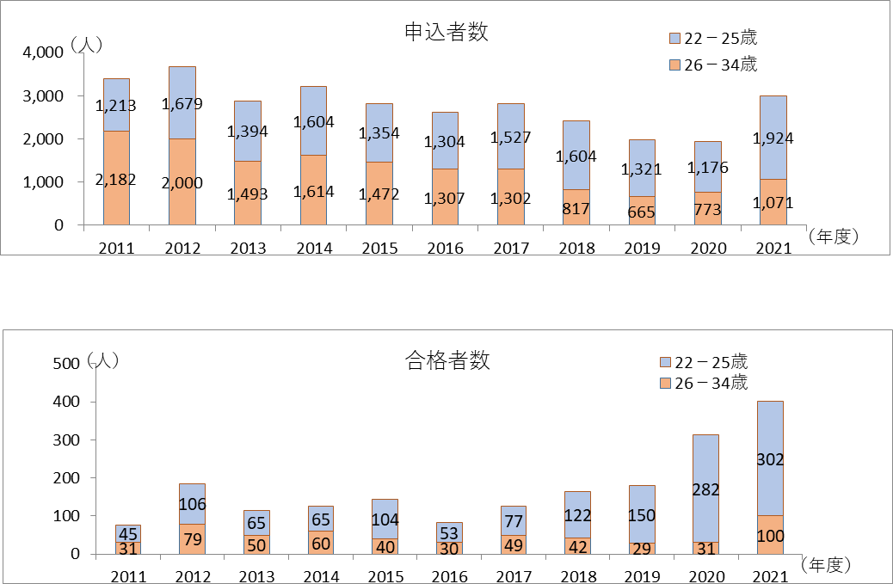
Ⅲ 行財政改革【人事】・人事・給与制度
追加
①職員採用試験の抜本的見直し等 （２／３）
多様な人材を確保するため、政令市で初めて大学卒等採用試験においてエントリーシート方式を導入し、教養試験を廃止するなど、民間企業志望の大学生等も受験しやすい試験を実施。
■申込状況等比較（行政職）
前回以降
前回以降

Slide 37
Ⅲ 行財政改革【人事】・人事・給与制度
①職員採用試験の抜本的見直し等 （３／３）
（前頁からの続き）
 | 項 目 | 内 容
人事異動 | 女性職員の積極的な登用 | 2008年度 2013年度 2017年度 2022年度 8.6％ 12.4％ 17.3％ 21.6％ 他都市 （2013年度） ： 横浜市12.6％、名古屋市10.6％、京都市11.0％、神戸市10.7％ （2017年度） ： 横浜市16.8％、名古屋市11.3％、京都市14.1％、神戸市12.8％ （2022年度） ： 横浜市20.1％、名古屋市13.1％、京都市15.0％、神戸市17.4％
 | 大阪府との人事交流の拡大 | 2011年度 2014年度 2017年度 2022年度 36名 76名 76名 94名 ・人事交流の拡大に加え、組織の共同設置やカウンターパート部門職員の相互併任等により、積極的に人事面での府市連携を推進。 ≪府市併任職員数≫ 2011年度 ： 37名 （事業連携37名） 2014年度 ： 247名 （共同設置100名、一体運営28名、事業連携119名） 2017年度 ： 304名 （共同設置134名、一体運営39名、事業連携131名） 2022年度：1,137名（共同設置1,034名、一体運営45名、事業連携58名）

Slide 38
Ⅲ 行財政改革【人事】・人事・給与制度
②相対評価の導入
相対評価を政令市で初めて本格的に導入。
なお、絶対評価が3.0点以上（期待レベルに達した）の職員のうち、一定数が下位の区分に分布（下表の ）しているほか、相対評価の全ての区分において、絶対評価との乖離がある。
相対評価と絶対評価の分布 （2021年度実施結果）

Slide 39
Ⅲ 行財政改革【人事】・人事・給与制度
③給与制度改革 （１／３）
職員の給与制度の改革を進めた結果、ラスパイレス指数（96.7） は政令市中、最も低い水準となっている。（2021年4月1日現在）。
項 目 | 他都市状況 ※ | 内 容
職員の給与カットの実施 | 京都市：給料（▲2.5％～▲６％） 横浜市・名古屋市・神戸市：カット未実施 | 平成24年度 ・給料月額 ▲３%～▲14% ・管理職手当 ▲５% ・退職手当 ▲５% 平成25年度 ・給料月額 ▲３%～▲14% ・管理職手当 ▲５% ・退職手当 ▲５%相当 （国を上回る支給率の引下げ） 平成26年度 ・給料月額 ▲３%～▲14% ・管理職手当 ▲５% 平成27年度～平成29年度 ・給料月額 ▲1.5%～▲6.5% ・管理職手当 ▲５% 平成30年度～令和３年度 ・給料月額 ▲4.5%～▲6.5% ・管理職手当 ▲５% 令和４年度 ・管理職手当 ▲５％ ※平成29年度まで、医師等一部職種を除く全職員が対象 ※平成30年度から、医師等一部職種を除く部長級以上の職員が対象

Slide 40
Ⅲ 行財政改革【人事】・人事・給与制度
追加
③給与制度改革 （２／３）
（前頁からの続き）
項 目 | 他都市状況 ※ | 内 容
幹部職員への「定額制」の導入 | 政令市初 | 部長級及び局長級について、職務・職責をより明確に反映させた給与体系とするため、昇給を前提とした号給構成を撤廃し、給料月額の定額制を導入
役職間の給料月額の「重なり」幅の縮減 | 例えば、大阪市の行政職給料表4級（係長級）と5級（課長代理級）との重なり幅は、横浜市・名古屋市・京都市・神戸市のいずれの重なり幅よりも小さい | 「職務給の原則」の徹底を図るため、各級の最高号給をカット
住居手当の見直し | 横浜市・名古屋・京都：実施済 神戸市：未実施 | 「持ち家」にかかる手当区分を廃止 効果額：▲17億円
技能労務職員の給与水準の見直し | 賃金センサスの考慮は政令市初 | ・民間の同一の職種又は相当する職種の水準との均衡を考慮した大阪府の技能労務職給料表に切り替え。その後、民間の給与カーブを考慮した改定を実施 ・人事委員会の調査結果を分析したところ、明確な較差は認められなかったことなどから、調査による給与改定は行わないこととし、今後当分の間は人事委員会勧告による行政職との均衡を考慮した給与改定により民間準拠を実施

Slide 41
Ⅲ 行財政改革【人事】・人事・給与制度
③給与制度改革 （３／３）
（前頁からの続き）
項 目 | 他都市状況 ※ | 内 容
旅費制度の見直し | 京都市：実施（日当・食卓料のみ） 横浜市・名古屋市・神戸市：未実施 | 日当・食卓料の廃止、宿泊料の減額
55歳を超える職員の昇給抑制制度の導入 | 京都市：実施 横浜市・名古屋市・神戸市：未実施 | 55歳を超える職員については、標準以下の人事評価では昇給しないこととすることで、高齢層職員の昇給を抑制する制度を導入
課長代理級の管理職手当の見直し | 横浜市・京都市は非管理職の課長補佐であり、手当は不支給 名古屋市・神戸市は相当する職位がない | 課長代理を非管理職と位置付けたことに伴い、課長代理への管理職手当を廃止（超過勤務手当の支給対象）
保育士給料表、幼稚園教育職給料表の導入 | 民間の保育士、幼稚園教諭の給与水準との均衡を考慮した職種独自の給料表の導入は政令市初 | 行政職と同じ給料表の適用を受けていた保育士、小中学校の教員と同じ給料表の適用を受けていた幼稚園教諭について、職種独自の給料表への切り替えを実施
技能労務職員の早期退職特例制度の実施 | 横浜市・名古屋市・京都市・神戸市：未実施 | 技能労務職員の人員削減を促進するため、早期退職をする技能労務職員に支給する退職手当に、通常の早期退職を上回る加算を実施（2015年～2019年）
国の給与制度の総合的見直しに準じた制度見直し | 各政令市で国に準じた見直しを実施 | 国が地域間の給与配分の適正化の観点から俸給表水準の引下げと地域手当の見直しを実施したことに伴い、本市においても給料表水準と地域手当の見直しを実施
※ 他都市状況については、2022年4月1日現在

Slide 42
Ⅲ 行財政改革【人事】・人事・給与制度
④職員の政治的行為の禁止、服務規律の厳格化
2012年3月に大阪市服務規律刷新プロジェクトチームを設置し、服務規律の厳格化と職員の意識や組織風土の刷新に取り組んでいる。
数値目標設定期間における不祥事案の発生・処分件数
懲戒処分件数の推移
年 度 | 件 数
2009年度 | 201件
2010年度 | 208件
2011年度 | 130件
2012年度 | 210件
2013年度 | 176件
2014年度 | 203件
2015年度 | 105件
2016年度 | 97件
2017年度 | 66件
2018年度 | 73件
2019年度 | 63件
2020年度 | 68件
2021年度 | 63件
 | 2012年6月 ～ 2013年5月 | 2013年7月 ～ 2014年6月 | 2014年8月 ～ 2015年7月 | 2015年9月 ～ 2016年8月 | 2016年10月 ～ 2017年9月 | 当初からの増減
数値目標 | ９６ | ９９ | ８７ | ７０ | ５０ （安全運行関係除く） | ―
個別重点項目 喫煙等 | ６４ | ３６ | ７ | ４１ | ２６ | ▲５１
一般服務関係 兼業等 | １３ | １４ | ２７
一般非行関係 わいせつ行為等 | ４２ | ３２ | ３１ | １１ | １５ | ▲２７
安全運行関係 | １４ | １３ | １２ | １５ | １３ | ▲１
計 | １３３ | ９５ | ７７ | ６７ | ５４ | ▲７９
数値目標 達成状況 | × | ○ | ○ | ○ | ○ | ―
全体の処分件数は大幅に減少しており、全庁的な取組による一定の成果は表れたといえるが、依然として不祥事は発生しており、今後もさらなる不祥事の削減に向けて取り組んでいくことが必要

Slide 43
Ⅲ【人事】（４）公募制度
＜Why＞ | ＜Vision＞ | ＜What＞ | ＜Outcome＞
行政の施策推進や学校運営にあたって、内部職員の登用のみでは市民・利用者の視点や経営感覚が足りない点があった。 （次頁に続く） | 外部人材登用（職員からの募集を含む）による職員の意識改革、組織の活性化や民間視点・経営感覚の導入。 （選考方法） 職務経歴書・実績調書・論文等による書類選考を経て、市長・副市長・外部有識者・本市所属長等による面接選考により決定 | 大阪市の内部の人材だけでなく、外部の人材も対象とした公募を実施。 職員基本条例(2012.6～)、 市立学校活性化条例(2012.7～) （公募の実施状況） ・2011年度 24区役所の区長 ・2012年度～2013年度 危機管理監、福祉局長、健康局長、 港湾局長、行政委員会事務局長、 経済戦略局長、都市計画局長、 都市整備局長、建設局長（計9局長） 119校の校長 ・2014年度～2018年度 総務局長、環境局長、 会計管理者兼会計室長、 市政改革室長、経済戦略局長、 契約管財局長、福祉局長、 健康局長、建設局長、港湾局長、 行政委員会事務局長、交通局長、 危機管理監、経済戦略局長、 水道局長、政策企画室長、 財政局長、都市計画局長、 こども青少年局長、都市整備局長、 会計管理者兼会計室長、 行政委員会事務局長 （計22局長） 18区役所の区長 270校の校長 | 2012年度 （区長） ・公募24区長中18名の外 部人材が就任 （但し、後に1名が分限免職となるほか、任期を待たず2名が退職、2名が異動） 2013年度～2014年度 （局長） ・公募9局長中2名の外部 人材が就任 （校長） ・公募119校長中23名の 外部人材の校長が就任 （但し、後に 1名が懲戒免職となるほか、任期を待たず3名が退職） 2015年度～2018年度 （区長） ・公募18区長中5名の外部 人材が就任 （局長） ・公募22局長中2名の外部 人材が就任（予定含む） （校長） ・公募270校長中11名の 外部人材の校長が就任

Slide 44
Ⅲ【人事】（４）公募制度
＜Why＞ | ＜Vision＞ | ＜What＞ | ＜Outcome＞
（前頁からの続き） |  | ・2019年度～2022年度 人事室長、総務局長、 契約管財局長、福祉局長、 環境局長、建設局長、港湾局長、 健康局長、ICT戦略室長、 経済戦略局長、都市整備局長、 福祉局長、環境局長（計13局長） 20区役所の区長 190校の校長 | 2019年度～2022年度 （区長） ・公募20区長中10名の外部 人材が就任 （局長） ・公募13局長中1名の外部 人材が就任 （校長） ・公募190校長中５名の 外部人材の校長が就任 （予定含む）

Slide 45
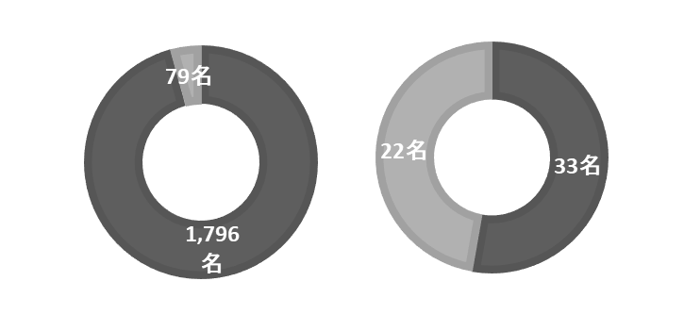
Ⅲ 行財政改革【人事】・公募制度
人材の公募（１／２）
幹部ポストは市役所内部だけでなく、外部人材も対象として公募。
＜応募者数＞
＜就任者数＞
区長 | ・2011年度 24区役所の全区長の公募を実施 ・2012年度 18名の外部人材が区長に就任 ・2015年度～ 18区役所の区長の公募を実施 ・2016年度～ 5名の外部人材が区長に就任 ・2018年度～ 20区役所の区長の公募を実施 ・2019年度～ 10名の外部人材が区長に就任 （但し、後に1名が分限免職となるほか、任期を待たず2名が退職、2名 が異動）
局長 | ・2012年度～ 26局中9局の局長の公募を実施 ・2013年度～ 2名の外部人材が局長に就任 （行政委員会事務局長、経済戦略局長） ・2015年度～ 22局の局長の公募を実施 2名の外部人材が局長に就任 （都市整備局長、行政委員会事務局長） ・2018年度～ 13局の局長の公募を実施 1名の外部人材が局長に就任 （経済戦略局長）
（参考）他都市の状況
新潟市 7区長の公募を実施(2名の外部人材を登用)
堺市 1区長の公募を実施(外部人材を登用)
その他 横浜市・川崎市・千葉市で庁内公募実績あり
合計
1,875名
合計
55名
合計
614名
合計
41名
（参考）他都市の状況
政令市では大阪市のみ
外部人材
内部人材
（次頁に続く）

Slide 46
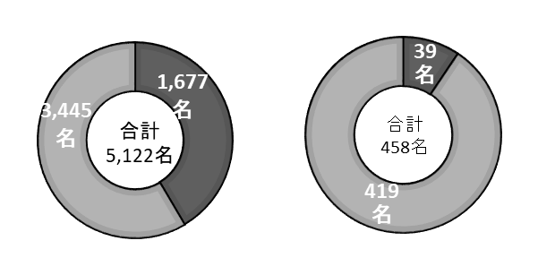
Ⅲ 行財政改革【人事】・公募制度
人材の公募（２／２）
幹部ポストは市役所内部だけでなく、外部人材も対象として公募。
（前頁からの続き）
＜応募者数＞
＜就任者数＞
校長 | ・2012年度～ 443校長中119校の校長の公募を実施 ・2013年度～ 23名の外部人材が校長に就任 ・2014年度～ 11名の外部人材が校長に就任 ・2019年度～ 5名の外部人材が校長に就任 （予定含む） （但し、後に 1名が懲戒免職となるほか、任期を待たず6名が退職）
（参考）他都市の状況
横浜市・新潟市・堺市などで校長公募を実施
外部人材
内部人材

Slide 47
Ⅲ 行財政改革【人事】・公募制度
公募人材の成果・不祥事案（１／２）
公募により任用された外部人材については、外部の視点や民間の経営感覚で様々な独自施策に取り組むなど、一定の成果。一方で、外部人材による不祥事案も発生。
【公募区長・公募校長の主な実績例】
主な実績例 | 取 組 内 容
教育活動支援事業（北区） | 中学校部活動に対し、プロスポーツ選手など各分野の専門家の派遣や、小・中学生を対象にクラシック、ミュージカル、能楽等の芸術鑑賞会を通じ、本物に触れる機会を提供し、自分の夢や目標を見つけ出し、未来につなげる人材育成を促進する。
エリア価値の向上に向けた地域活性化事業（大正区） | 地域資源である千島公園一帯を活用した定期的なマーケットの開催や、空き家リノベーションによる新たな魅力創出スポットを巡るまち歩き企画など、大正エリアの価値を向上させ持続可能なまちをめざす実証実験を実施。
すみのえ情報局の開設・運用 （住之江区） | 区民や区内の多様な団体等が情報発信者となり、地域活動や地域の魅力などを動画、写真、記事等で発信できるポータルサイト「すみのえ情報局」を運営し、新たな情報発信基盤として活用。
梅香小学校（此花区） | 英語力向上のため全学年で英語授業の実施、ＩＣＴ（電子黒板機能付き液晶プロジェクター）を活用した授業の実施
新高小学校（淀川区） | 「安心・安全な学校づくり」に向け、大学と連携を図り校内に安心委員会を設置し、児童が主体的にいじめについて考え行動するピアサポート活動を進めている
東粉浜小学校（住吉区） | エネルギー教育として、「電気のはたらき」（南海電鉄）等の外部教育資源を活用した「社会に開かれた教育課程」による取り組みを進めている
今津小学校（鶴見区） | キャリア教育として、企業の協力を得て、仕事への憧れが持てるような体験活動や出前授業などを多く実施している
（次頁に続く）

Slide 48
Ⅲ 行財政改革【人事】・公募制度
公募人材の成果・不祥事案（２／２）
公募により任用された外部人材については、外部の視点や民間の経営感覚で様々な独自施策に取り組むなど、一定の成果。一方で、外部人材による不祥事案も発生。
（前頁からの続き）
【不祥事案】
事 案 概 要 | 処分の内容
[淀川区長] 2012年8月、ツイッター上で、不適切な投稿を行った。 2013年10 月、ツイッターに不適切な内容の投稿をし、本市の信用を失墜。 | 2012年8 月 口頭注意 2013年11 月 減給1月
[東住吉区長] 経歴に関する情報提供があり、事実確認を行うなかで、本人が虚偽の回答を繰り返した。また、年金記録に係る文書を改ざんして本市に提出。 | 2013年4 月分限免職
[東成区長] 2012 年10 月から12 月までにかけて、女性部下職員の私生活等に関する不適切な発言を行うとともに、不適切な行為を行った。 | 2013年9 月 減給1 月
[福島区長] 部下職員の不適正事務が発覚した際に、妥当な調査を行わず、適切な報告を怠った。 | 2019年6 月 戒告
[大和田小学校長] 応募の際に虚偽の職歴を記載した受験申込書を提出し、選考合格後に偽造した職歴証明書を提出した。また、PTA会計預かり金を学校外に持ち出す不適正な金銭の取り扱いを行い、金銭の提示を命じた職務命令に違反した。 | 2014年7 月 懲戒免職

Slide 49
Ⅲ 行財政改革【人事】・公募制度
よりよい公募制度に向けた改善
不祥事や退職等の事態が発生したこと等を受け、2013年12月に市長を座長とする「公募制度のあり方検討プロジェクトチーム」を立ち上げ、2014年6月に課題や対応策を盛り込んだ「公募制度のあり方について」を公表し、改善策に沿った運用を実施。
【主な改善策】
①採用プロセスの改善等
選考方法（論文・面接手法）の改善や面接スキルの向上により、優秀な人材を見極めるとともに、効果的な広報戦略、採用基準の明確化等を図る。
②適格性を欠く場合の対応策
現に就いている職(ポスト)にふさわしくない場合、内部人材、外部人材を問わず当該職(ポスト)を解任する。
③優秀な人材確保に向けた対応策
特に優秀な外部人材の中途採用や任期延長などにより優秀な人材を確保していく。
外部人材の状況＜改善前＞
 | 採用
区長 | 18名
局長 | 2名
校長 | 23名
懲戒免職 | 分限免職 | 任期満了前退職 | 他の職へ異動
 | 1名 | 2名 | 2名
1名 |  | 6名
運用の改善後は、区長及び局長については、公募により任用された外部人材の不祥事や退職等の事態は発生していない。

